Slide 1
Scénario 1 : POD linéaire : construction
Description : Construction d’une base POD
Données :
MESH
PHYSICS
BC / IC
« indexation » d’une famille de problème à résoudre (temps et/ou paramètre)
Sortie :
BASE POD

Slide 2
Scénario 2 : POD linéaire paramétrée : exploitation
Description : résolution rapide d’un problème physique paramétré par POD
Données :
MESH
PHYSICS
BC / IC
« indexation » d’une famille de problème à résoudre (temps et/ou paramètre)
BASE POD
Sortie :
COEFFICIENTS (paramétriques) de la solution approchée sur BASE POD
Remarque : COEFFICIENTS est beaucoup plus petits que les solutions approchées exprimées sur MESH

Slide 3
Scénario 3 : POD linéaire paramétrée : exploitation en étude de sensibilité
Description : étude de sensibilité rapide d’un problème physique par POD
Données :
MESH
« indexation » d’une famille de problème à résoudre (temps et/ou paramètre)
BASE POD
COEFFICIENTS
Sortie :
SENSIBILITE de la solution approchée par rapport aux paramètres

Slide 4
Scénario 4 : (Nissrine) POD géométrique
Description : résolution rapide d’un problème physique par POD
Données :
MESH REFERENCE
BASE POD REFERENCE
REFERENCE TABULATION
NEW GEOMETRY
LOCAL HF SOLUTION FOR NEW GEOMETRY
(PHYSICS) NAVIER-STOKES EQ
Sortie :
SOLUTION approchée, représentée sur MESH
Remarque : la variabilité n’est pas paramétrable (D. Ryckelynck : dimension « infinie », N. Akkari : variations géométriques non paramétrisées en LES)
WORKFLOW
ROM for a reference geometry
Hybrid approach ➔ Local HF solution for a new geometry
Gappy-POD for fluid flow global prediction
POD on Gappy flow fields➔ Global and local new POD modes
Galerkin projection of NS EQ on local POD modes
New temporal weights
Extrapolation of these weights by the reference POD

Slide 5
Scénario 5 : POD-ECM : construction
Description : Etape offline de la POD-ECM (construction d’une base POD et hyperréduction des étapes d’intégration)
Données :
MESH
PHYSICS
BC / IC
« indexation » d’une famille de problème à résoudre (temps et/ou paramètre)
Sortie :
BASE POD
QUADRATURE approchée {pi, wi}

Slide 6
Scénario 6 : POD-ECM : exploitation
Description : Etape online de la POD-ECM (résolution rapide d’un problème physique par POD-ECM)
Données :
MESH
PHYSICS
BC / IC
BASE POD
QUADRATURE approchée {pi, wi}
Sortie :
SOLUTION approchée, représentée sur MESH
QUANTITES DUALES sur pi (sigma, epsilon, variables internes de la loi de comportement)

Slide 7
Scénario 7 : PGD : construction
Description : Construction de bases PGD
Données :
MESH
PHYSICS
BC / IC
« indexation » d’une famille de problème à résoudre (temps et/ou paramètre)
Sortie :
BASE PGD (espace)
BASE PGD (paramètres: coefficients paramétriques dans la vision POD)

Slide 8
NIROM : Non Intrusive Reduced Order Model
OFFLINE
SetHFM
ComputeDualVariables (with Zmat)
HFM = ‘Zset’
Reduction = ‘POD’
Hyperreduction = ‘EIM’
Mesh
Loading
Solution
BehaviorEngine
Sigma
LocalTangentMatrix
Compute Reduction
Compute Hyperreduction
ReducedOrderBasis
Approximate :
GlobalTangentMatrix
InternalForces
ONLINE
Compute Online:
Hyperreduction.ComputeReducedInternalForces
Hyperreduction.ComputeReducedGlobalTangentMatrix
Mesh
Reduction.ReducedOrderBasis
PlotReducedSolution
(generates .geof, .ut, .node + paraview visualization)

Slide 9
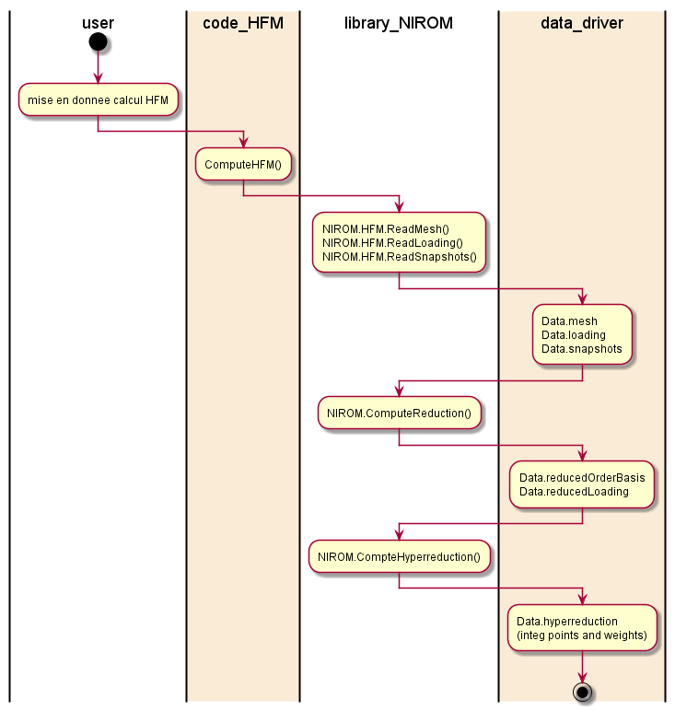
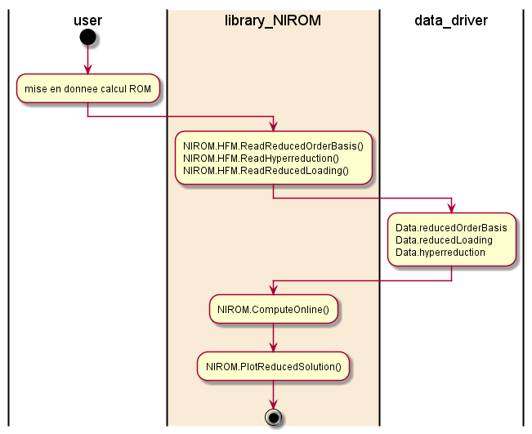
NIROM : Non Intrusive Reduced Order Model : Diagrammes activité
OFFLINE
ONLINE

